Slide 1
CNN Classifier 실습 1
한양대학교
SoC/ASIC Lab.

Slide 2
목차
환경 구성
모델 구조
구성 요소
모델 평가
결과
실습 코드
Keras 구현

Slide 3
1. 환경 구성
아나콘다(Anaconda)
수학, 과학 분야에서 사용되는 여러 패키지를 묶어 놓은 Python 배포 판
Data Science 및 Machine Learning 분야에서 Python을 사용하기 위해 많이 사용
Anaconda를 설치하면 버전에 따라 Python을 기본 지원하며, 가상 환경을 설정하여, 원하는 Python 및 기타 설치 파일의 버전을 별도로 유지할 수 있음
Anaconda에서 자체 지원하는 Jupyter Notebook은 마크다운 환경에서 쉽게 Python 프로그래밍을 할 수 있도록 도와줌
텐서플로우 (Tensorflow)
구글에서 오픈 소스로 공개한 Machine Learning 라이브러리
Deep Learning에 필요한 다양한 함수를 제공
‘Tensor’라는 다차원 배열을 사용하여 데이터를 표현
RGB 이미지는 3차원 배열을 갖는 Tensor

Slide 4
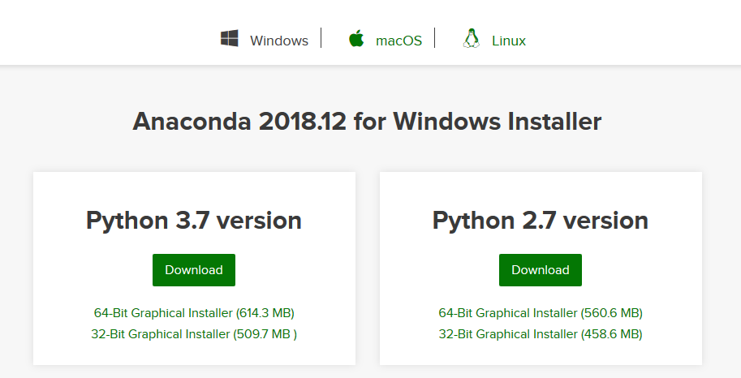
1. 환경 구성
Anaconda installation
홈페이지(https://www.anaconda.com/distribution/)에서 윈도우 – Python 3.7 버전을 다운 받음
다운받은 파일을 설치
Anaconda 설치 전 Python을 별도로 설치할 필요는 없음

Slide 5
1. 환경 구성
1.1 가상환경 생성
Anaconda Prompt를 클릭하여 콘솔창을 연다
# Python 3.6 버전의 가상환경을 생성함
conda create –n condaName pip python=3.6
conda activate condaName
# 이때 condaName은 임의로 지정할 수 있음
생성된 가상환경에서 동작하는 jupyther notebook을 생성
jupyther notebook 생성
conda install nb_conda
1.2 Tensorflow 설치
pip를 사용하여 Tensorflow 1.8.0 CPU버전을 설치
pip install tensorflow==1.8.0

Slide 6
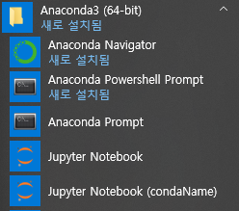
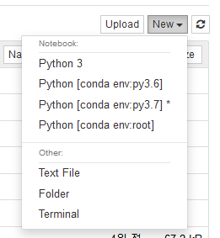
1. 환경 구성
Jupyter Notebook 구동
윈도우 창을 열고 생성한 Jupyter Notebook 을 클릭하여 동작 시킴
원하는 경로에서 Python 3 프로젝트를 생성
프로젝트를 열고 간단한 코드로 TensorFlow가 정상 설치 되었는지 확인
import tensorflow as tf
tf.__version__
TensorFlow 버전이 출력되면 정상 설치된 것임

Slide 7
2. 모델 구조
손글씨 DataSet MNIST를 분류하는 CNN 분류기 설계
네트워크를 구성하는 레이어의 종류
입력받은 이미지의 특징을 얻어 내는 Convolutional Layer
Convolutional Layer를 통과한 이미지의 사이즈를 조절하는 Pooling Layer
Activation Function로 ReLU Function을 사용
모든 뉴런을 연결시켜 결과를 분류하는 완전 연결 층(Fully Connected Layer)
네트워크는 Conv–ReLU–Pool로 이루어진 Convolutional Layer을 2번 거치고, Fully Connected Layer으로 클래스를 분류하는 Output Layer을 갖는 2 Hidden Layer CNN으로 설계

Slide 8

2. 모델 구조
신경망 구성도
1st
2nd
Hidden
Output
512*10
Input Image
28*28*1
Pooling
2*2
Convolution
5*5
Pooling
2*2
Convolution
5*5
Fully Connected
2,458,624‬*512

Slide 9
3. 구성 요소
입력 이미지 (Input Images)
분류 문제를 풀기 위한 입력 이미지로 MNIST 손글씨 DataSet을 사용
MNIST는 28*28 크기의 gray 이미지로 0~9의 손글씨 이미지 6만개를 각각의 label로 분류되어 있음
가장 기본적인 분류 예제 중 하나로, 분류기 학습 입문용으로 적합
MNIST DataSet은 오픈소스로 공개되어 있으며 데이터를 직접 다운받거나 Python에서 데이터 다운로드 함수를 설계하여 받을 수 있음
학습 데이터와 테스트 데이터가 따로 나뉘어 있지 않으므로 사용자가 임의로 데이터를 분류하여 학습을 진행

Slide 10
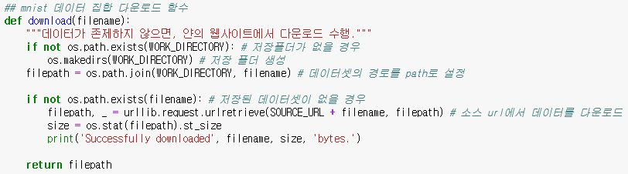
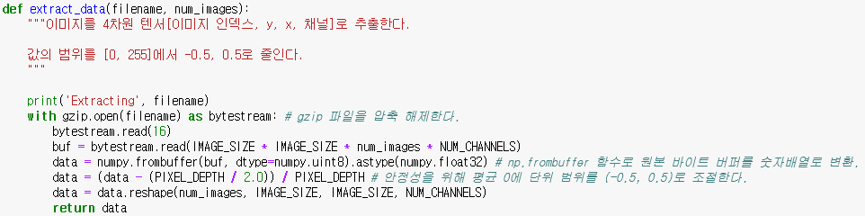
3. 구성 요소
입력 이미지 (Input Images)
데이터 다운로드 함수
DataSet 추출

Slide 11
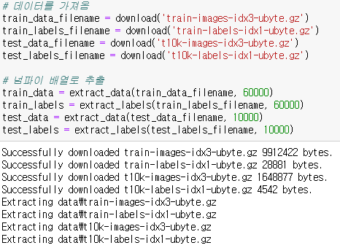
3. 구성 요소
입력 이미지 (Input Images)
데이터 로드

Slide 12
3. 구성 요소
Convolutional Layer
Convolutional Layer는 가중치(weight) 행렬로 완전연결계층에서의 가중치와 관련
Convolutional Layer는 일종의 필터로 생각할 수 있음
이미지에 n*n 행렬의 필터가 곱해진 결과를 다음 입력으로 사용
시각적 표현은 다음과 같음

Slide 13
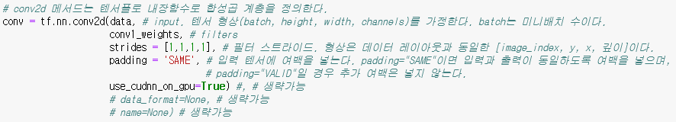
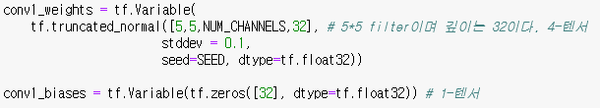
3. 구성 요소
Convolutional Layer
Convolutional Layer 구현은 상당히 까다롭지만 TensorFlow와 같은 Machine Learning 라이브러리들은 대부분 Convolution 함수를 지원
TensorFlow에서 지원하는 Convolutional Layer
Convolutional Layer의 가중치와 바이어스를 다음과 같이 설정
가중치는 오차역전파(Error Back propagation)에 의해 갱신

Slide 14
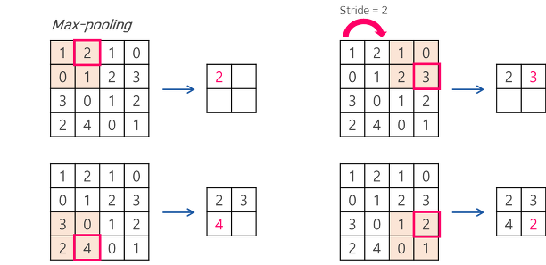
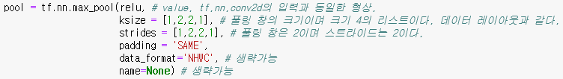
3. 구성 요소
풀링 층 (Pooling Layer)
Pooling Layer는 큰 사이즈의 이미지를 줄이는 역할을 함
Pooling Layer를 사용해도 되는 이유는 이미지의 크기가 작아져도 이미지의 특징은 여전히 남아있기 때문임
Pooling Layer의 동작 방식
TensorFlow의 Pooling Layer 함수를 사용하여 2*2 Pooling Layer를 설계

Slide 15

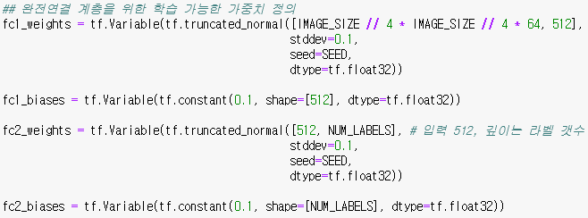
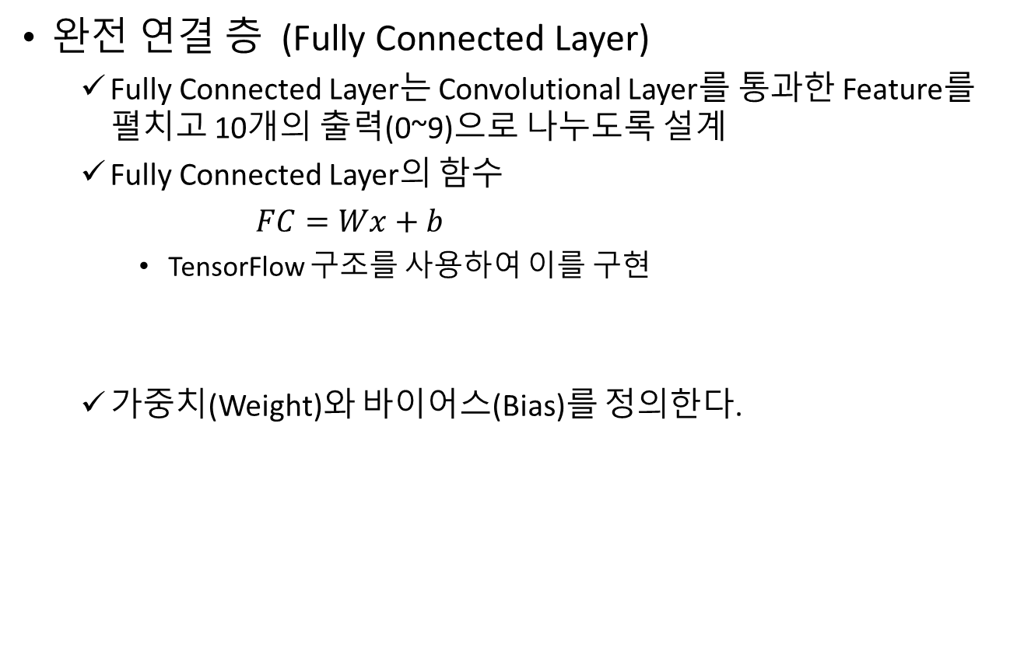
3. 구성 요소
완전 연결 층 (Fully Connected Layer)
Fully Connected Layer는 Convolutional Layer를 통과한 Feature를 펼치고 10개의 출력(0~9)으로 나누도록 설계
Fully Connected Layer의 함수
$FC=Wx+b$
TensorFlow 구조를 사용하여 이를 구현
가중치(Weight)와 바이어스(Bias)를 정의한다.

Slide 16
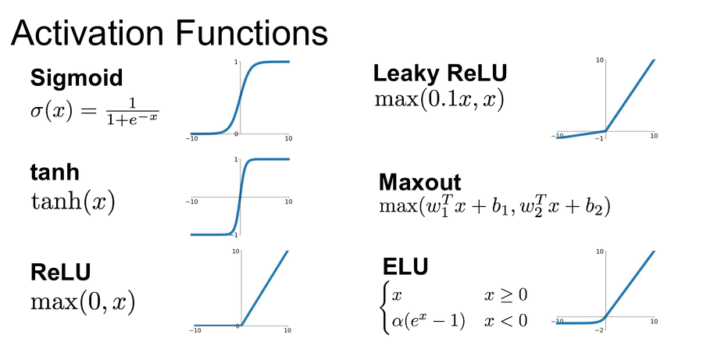
3. 구성 요소
Activation Function (Activation Function)
Neural Network을 구성하는 뉴럴의 활성화를 정하는 함수
대표적인 Activation Function
이중 대표적으로 사용되는 함수는 ReLU 함수임
활성화시 기울기가 사라지지 않아 기울기 소실 문제 해결 가능

Slide 17
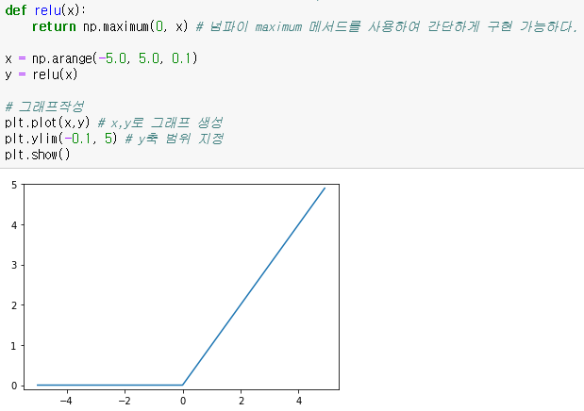
3. 구성 요소
렐루 함수 (ReLU Function)
ReLU함수는 다음과 같이 설계
또는 TensorFlow에서 지원하는 ReLU함수를 사용하여 설계함

Slide 18
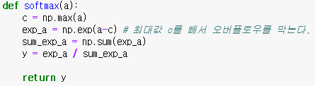

3. 구성 요소
소프트맥스 함수 (Softmax Function)
Softmax 함수는 모든 입력값의 합을 1로 정규화 하는 정규화 함수
또한 TensorFlow에서 지원하는 Softmax 함수를 사용할 수 있음
손실 함수 (Loss Function)
분류기의 오차율로 가중치를 구할 때의 기준점으로 사용함
많이 사용되는 Loss 함수로 교차 엔트로피 오차(Cross Entropy Error)가 있음
또한 TensorFlow에서 지원하는 Loss 함수를 사용할 수 있음

Slide 19
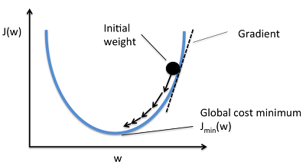
3. 구성 요소
옵티마이저(Optimizer)
미분으로 기울기를 구하고, 이를 통해 가중치를 최적화하는 방법
대표적으로 경사 하강법(Gradient Descent)이 있으며, 모멘텀(Momentom), 아담 옵티마이저(Adam Optimizer) 등이 있음
같은 방법으로 역전파 알고리즘(Error Back Porpagation)이 있음

Slide 20

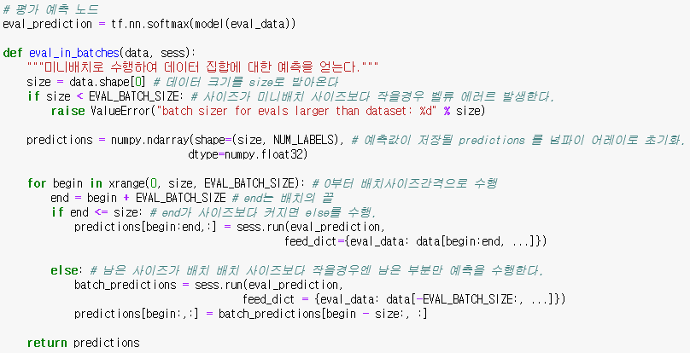
4. 모델 평가
구성 요소 설계후, Mini Batch를 사용하여 모델을 평가
학습한 네트워크의 error를 평가하는 함수
평가 예측 함수

Slide 21
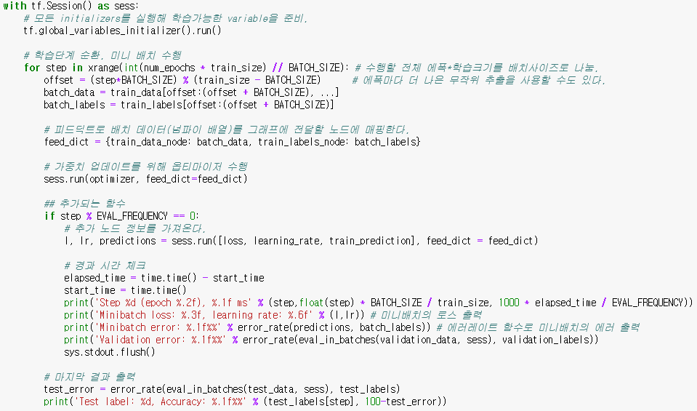
4. 모델 평가
데이터 미니 배치후 모델 평가 수행

Slide 22
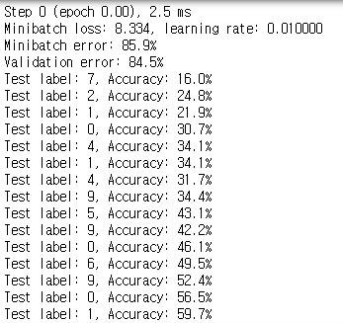
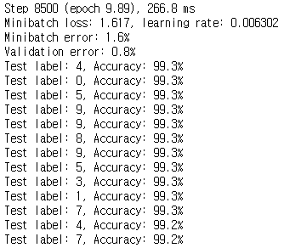
5. 결과
초기 학습에서는 정확도가 매우 떨어짐
학습이 끝나는 시점에서는 99% 이상의 정확도를 보임

Slide 23

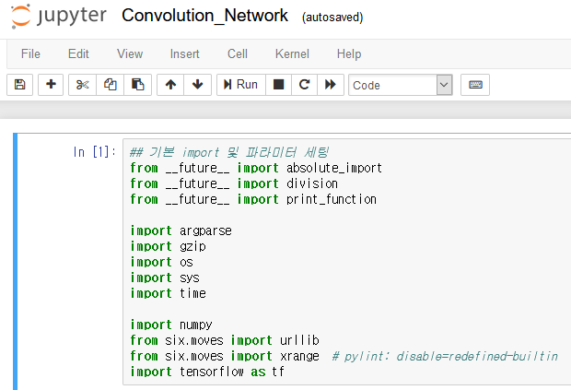
6. 실습 소스 코드
원하는 경로에 실습 코드 파일을 저장(주로 Documment폴더)
주피터 노트북 동작
저장된 경로로 이동하여 코드 파일을 클릭
코드를 위에서 부터 순서대로 동작시킴(Shift+Enter)
# TensorFlow CPU 버전이기 때문에 다소 속도가 느림

Slide 24

7. Keras에서 CNN 구현
Keras는 TensorFlow와 마찬가지로 Python 상에서 동작하는 Deep Learning 라이브러리
Keras는 신경망 설계에 대하여 직관적인 API를 제공하며, 내부적으로는 TensorFlow, 티아노, CNTK 등의 Deep Learning 전용 엔진이 구동되지만, 사용자가 내부 엔진을 알 필요가 없다는 장점이 있음
현재 구성한 TensorFlow 환경에서 Keras를 설치하여 쉽게 Keras를 사용 가능
Keras 설치 방법
conda activate condaName
pip install keras

Slide 25
7. Keras에서 CNN 구현
Keras를 사용하여 신경망 설계시 7단계의 과정
DataSet 생성
모델 구성
모델 학습과정 설정
모델 학습
학습과정 확인
모델 평가
모델 사용
여기서 TensorFlow와 Keras의 가장 큰 차이점은 모델 구성 단계임

Slide 26
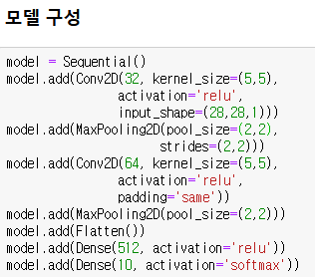
7. Keras에서 CNN 구현
Keras는 Sequential 모델을 사용하여 모델의 레이어를 순서대로 쌓아가면서 쉽게 모델 설계를 진행할 수 있음
2개 이상의 모델이 섞인 복잡한 모델의 경우, 모델 API를 사용하여 설계를 진행할 수 있음

Slide 27
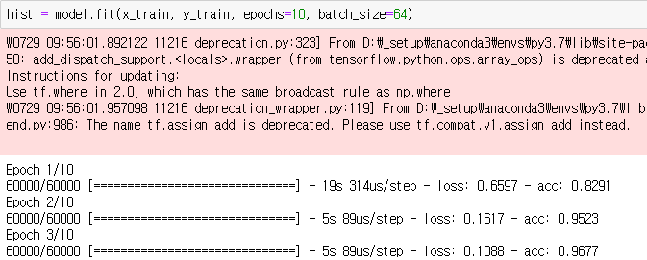
7. Keras에서 CNN 구현
모델 학습시, TensorFlow의 세션 생성 등의 불필요한 과정 없이 model.fit()함수를 사용하여 바로 학습 데이터를 모델에 적용할 수 있음
에폭 및 미니배치 또한 fit()함수의 입력 변수를 조정하여 간단하게 지정 가능하기 때문에, TensorFlow에서의 번거로운 함수설계 과정을 생략할 수 있음

Slide 28
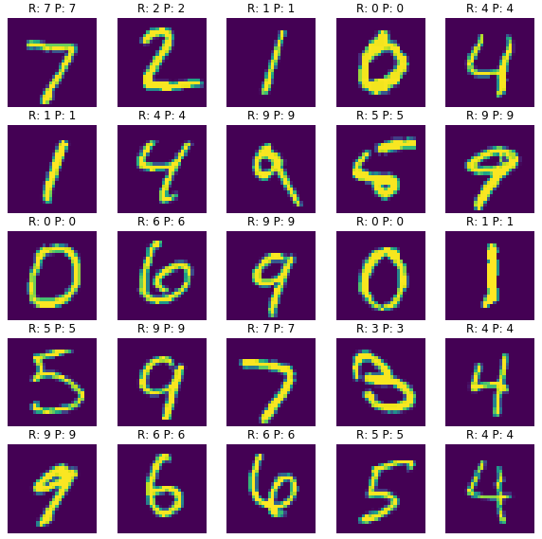
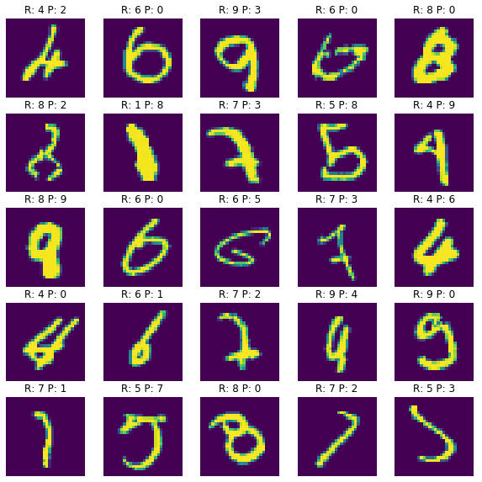
7. Keras에서 CNN 구현
model.predict() 함수는 학습된 모델을 사용하여 결과를 예측하는 함수이며 실제 설계된 신경망을 쉽게 사용 하능
MNIST 모델의 성공 결과와 실패 결과 출력 예
성공
실패

